Slide 1
¡Semana de aniversario!

Slide 2
¡Nuestro colegio esta semana cumple 25 años!
Lo que nos distingue de otros establecimientos es nuestra insignia.
La cual está presente en nuestra ropita y agenda escolar

Slide 3
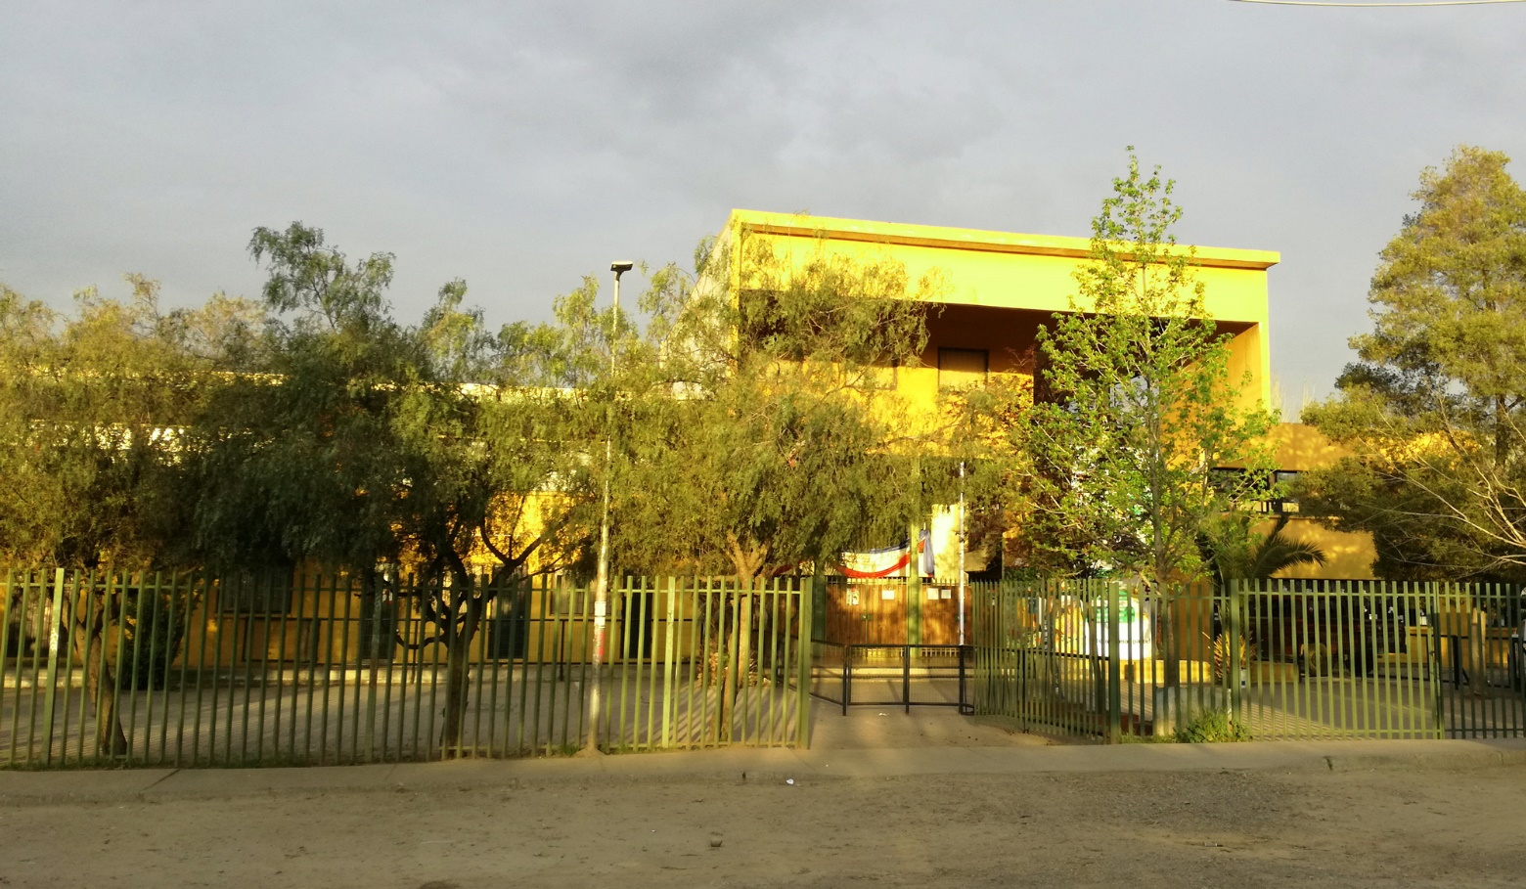
Nuestro colegio, está ubicado en la comuna de Puente Alto y es tan grande que fácilmente lo podemos reconocer.

Slide 4
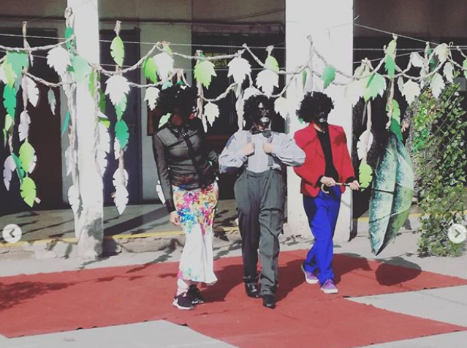
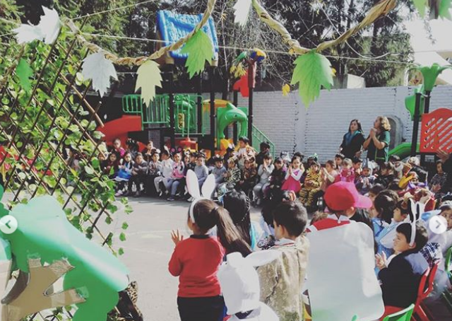
En nuestro colegio lo pasamos muy bien.

Slide 5
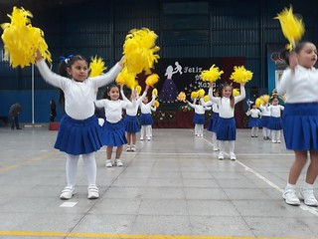
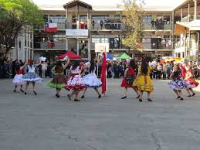
Celebramos fechas importantes

Slide 6
Y en tiempos de dificultad nos unimos para ayudar a nuestra linda comunidad CEFA..

Slide 7
Durante éste año nos hemos tenido que adaptar a un nuevo formato de clases.
Pero, a pesar de la distancia, hemos mantenido el contacto y la comunicación para avanzar hacia nuevos aprendizajes y desafíos.

Slide 8
Entre todos nosotros, hemos mantenido el espíritu de formación y crecimiento que destaca nuestro colegio. Trabajando desde el amor y la disciplina, para adquirir las herramientas educativas suficientes para enfrentar nuevas etapas.

